Slide 1
Sistem Pengolahan Data
Sistem data yang berpusat di mana database yang digunakan biasanya berlipat lebih besar dari perangkat lunak itu sendiri.
Data diinput dan output didalam batch Input: Satu set nomor pelanggan dan terkait pembacaan meter listrik; Output: Satu set sesuai tagihan, satu untuk setiap nomor pelanggan.
NB : Sistem pengolahan data biasanya memiliki input process struktur output.

Slide 2
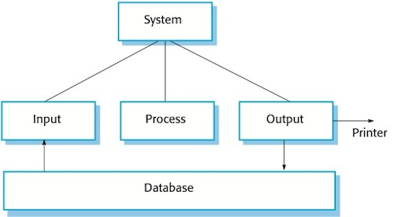
Input-process-output model

Slide 3
Input-proses-output
Komponen Input membaca data dari sebuah file atau Database, memeriksa validitas dan antrian data yang valid untuk diproses.
Komponen proses memakan waktu transaksi dari antrian (input), melakukan perhitungan dan menciptakan rekor baru dengan hasil komputasi.
Komponen Output ;membaca catatan ini, format mereka sesuai dan menulis mereka ke database atau mengirim mereka ke printer.

Slide 4
Data-flow diagrams
Transformasi direpresentasikan sebagai bulat-tepi persegi panjang
Data arus sebagai panah di antara mereka
File / data yang tersimpansebagai persegi panjang.

Slide 5
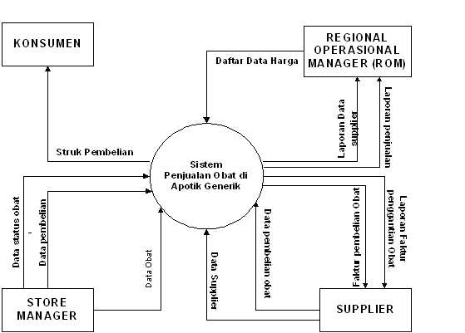
Contoh DFD

